Slide 1
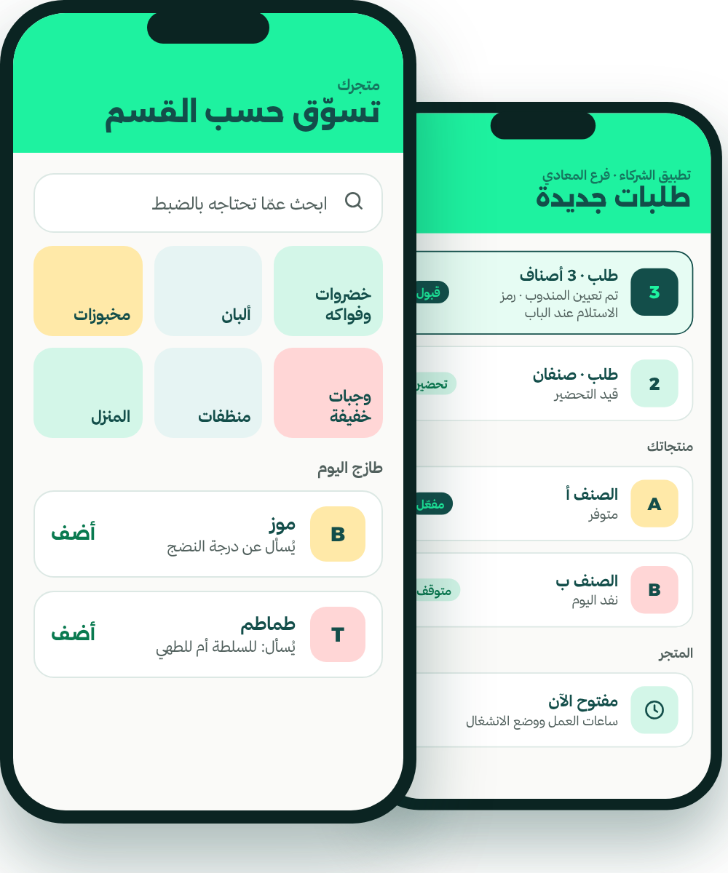

للسوبرماركت ومتاجر البقالة
وددى
شريك النمو في حيّك
نمِّ متجرك
إلى ما بعد واجهة المحل.
تعرّف على وددى، منصة التوصيل والنمو التي تجعل قسم الطازج لديك يبيع عبر التطبيق كما يبيع داخل المتجر.
مناديبنا نحن
إعلانات محلية
للسلطة أو للطهي
اختيار درجة النضج
احتفظ بتطبيقاتك الأخرى
عمولة مخفَّضة عند الانطلاق
بدون رسوم تأسيس
الشركاء المؤسسون
من المعادي · ومصمَّم من أجلك

Slide 2





وددى في صفحة واحدة
لماذا تضيف وددى؟ باختصار.
نحن نوصّل
نعلن في المعادي
حيّك، لا المدينة كلها
مناديبنا، وتتبّع مباشر، ورمز استلام عند الباب، وتحصيل نقدي نيابةً عنك.
حملات محلية على إنستغرام وفيسبوك بتمويل من وددى. ولا يلزمك شراء إعلانات لتكون مُدرَجًا.
عملاء المعادي يرون المعادي. وأنت تنافس شارعك.
احتفظ بكل تطبيق تعمل عليه.
وددى بلا حصرية. أضفها بجانب القنوات التي تستخدمها اليوم.
مصمَّمة لمتاجر البقالة
العملاء يعودون
اختيار درجة النضج و«للسلطة أم للطهي» يجعلان قسم الطازج يبيع عبر التطبيق بشكاوى أقل.
نقاط الخبرة والمهام الأسبوعية وبطاقات الخدش تمنحهم أسبابًا لإعادة الطلب.
الشركاء المؤسسون: بدون رسوم تأسيس، وعمولة مخفَّضة عند الانطلاق. العرض كاملًا في الصفحة التالية.
02
وددى · للسوبرماركت ومتاجر البقالة

Slide 3



العرض
ماذا تدفع. وماذا يبقى لك. وكيف تبدأ بلا مخاطرة.
ابدأ بلا مخاطرة
ماذا يبقى لك
ماذا تدفع
بدون رسوم تأسيس
لا شيء
الانضمام والتجهيز وقائمة المنتجات والصور بلا أي تكلفة.
[100% ناقص العمولة]
عمولة مخفَّضة عند الانطلاق
من قيمة كل طلب
رسوم التأسيس
[النسبة] خلال أول [المدة].
بلا حصرية
موعد الصرف
العمولة
[جدول التسوية]
[النسبة] عن كل طلب مكتمل
احتفظ بكل تطبيق تبيع عليه اليوم، وأضف وددى بجانبها.
خروج واضح
الطلبات النقدية
يحصّلها مناديبنا، وتُضاف إلى مستحقاتك
الرسوم الشهرية
[مدة العقد والإشعار]
[إن وُجدت]
الاسترداد
[سياسة الاسترداد]
رسوم التوصيل
[نموذج رسوم التوصيل]
الإعلانات
اختيارية، وليست شرطًا أبدًا
نحن جدد، فلا توجد قصص نجاح بعد. لذلك يحصل الشركاء المؤسسون على هذه الشروط مكتوبة.
03
سياسة تشغيل · تُراجَع قبل الطباعة
وددى · للسوبرماركت ومتاجر البقالة

Slide 4
انضم إلى وددى
لننمِّ المعادي معًا.
واتساب
راسل فريق الشراكات
[رمز QR لواتساب]
راسلنا على واتساب
1
تحدّث مباشرةً مع فريق الشراكات عن نشاطك وفروعك.
[واتساب الشراكات]
جهّز متجرك مجانًا
2
الشركاء المؤسسون: بدون رسوم تأسيس، وعمولة مخفَّضة عند الانطلاق.
نبني قائمة منتجاتك معك وندرّب فريقك، بدون رسوم تأسيس.
ابدأ العمل في المعادي
3
[هاتف فريق الشراكات]
الهاتف
ابدأ في استقبال الطلبات من حيّك، واحتفظ بكل تطبيق آخر تستخدمه.
[بريد الشراكات]
البريد
waddyapp.com
الموقع
علامتك. فرعك المحلي. حيّك.
وشريك نموّك.
04
وددى · للسوبرماركت ومتاجر البقالة

